Slide 1
Визия и Лого. Стратегически приоритети. Цели на Дистрикт 2482 РИ за 2019-2020 г.
Митко Минев, ДГЕ
РК Велико Търново
Notes:
Въведение

Slide 2
Нашите цели: Влияние, обхват, ангажиране, адаптивност и иновативност
Нина Митева
ПДГ
РК Плевен Центрум

Slide 3
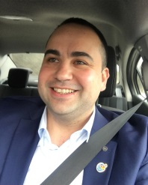
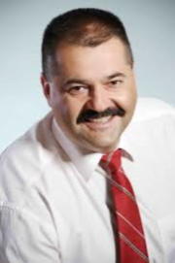
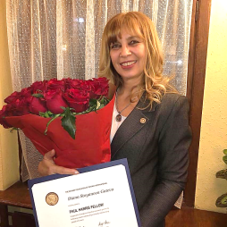
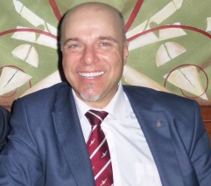
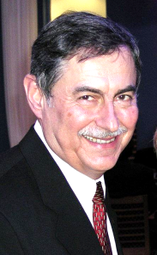
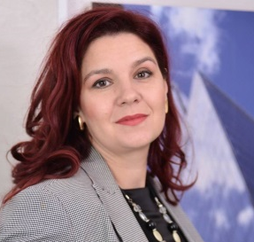
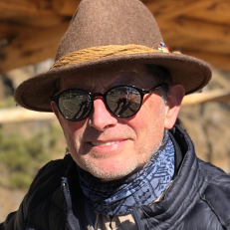
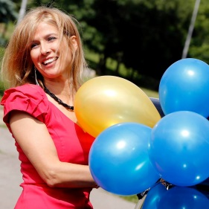
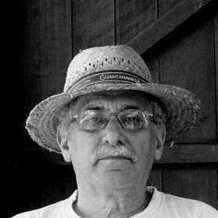
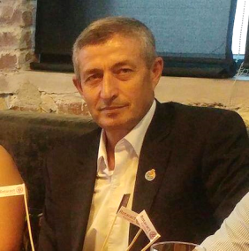
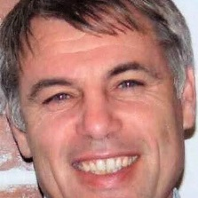
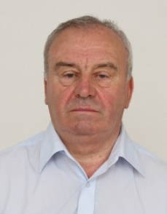
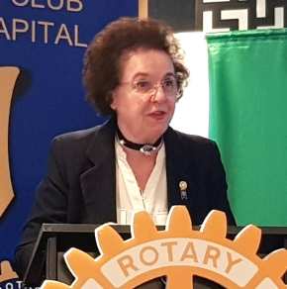
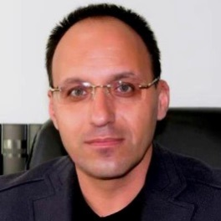
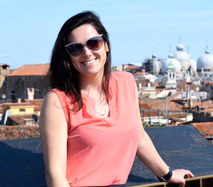
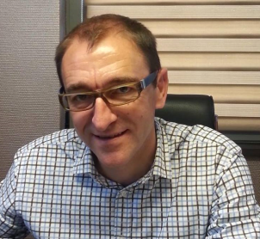
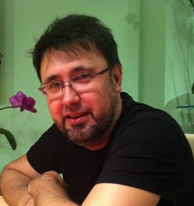
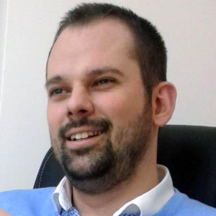
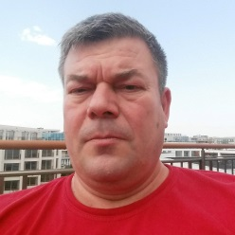
Ротари – това сме ние, нашият клуб, нашите приятели!

Slide 4
Целите на новия стратегически план
Увеличаване на нашето влияние
Премахване на полиомиелита и надграждане на създадения опит и ресурси
Фокусиране на нашите програми и предложения
Подобряване на способността ни да постигаме устойчива промяна с конкретни измерения
Разширяване на нашия обхват
Постигане на ръст и многообразие в членството
Създаване на нови канали за членство и въздействие
Увеличаване на откритостта и привлекателността на Ротари
Постигане на обществена осведоменост и признание за нашето въздействие и нашия бранд
Увеличаване на ангажираността на членовете
Подкрепа на клубовете за увеличаване на тяхната способност за ангажираност на членовете им
Налагане на подход, центриран около дейност и събития, които имат стойност за членовете ни.
Предлагане на нови възможности за лични и професионални контакти
Развитие на лидерските умения
Увеличаване на способността за адаптиране към промените
Изграждане на култура на търсене, иновативност и способност за поемане на рискове
Постигане на по-ефективно управление, структура и процеси
Оптимизиране на правила и процедури за насърчаване на различните перспективи при вземане на решения

Slide 5
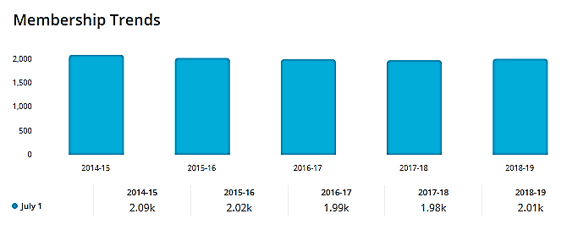
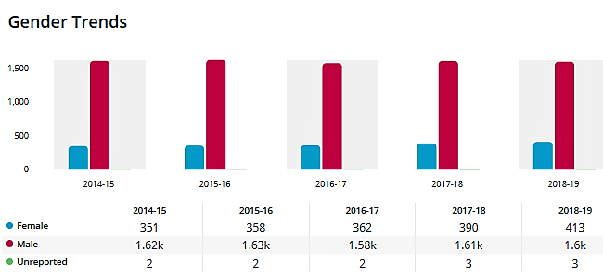
Нашето членство в Ротари – факти и тенденции
Структура:
Брой клубове: 89
Членове: 2010
Брой – устойчиво около 2000,
Но:
Постигаме го с нови клубове във всяка
от предходните пет години
38 клуба с под 20 члена; 2015 - 28
Паритет нови – напуснали
Белези за застой: трудно намиране на
клубен президент, липса на приемственост,
липса на значими проекти, съществуване
във формата социален клуб;
Имаме много работа за промяна в
културата на организацията: ценности,
комуникация, отношения…

Slide 6
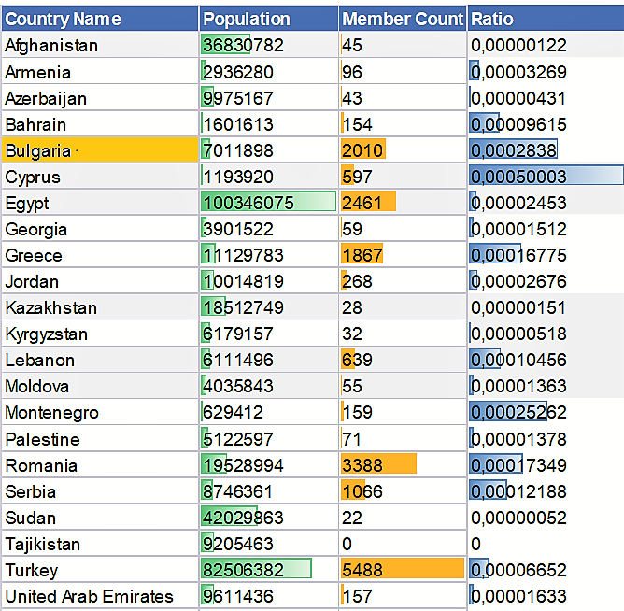
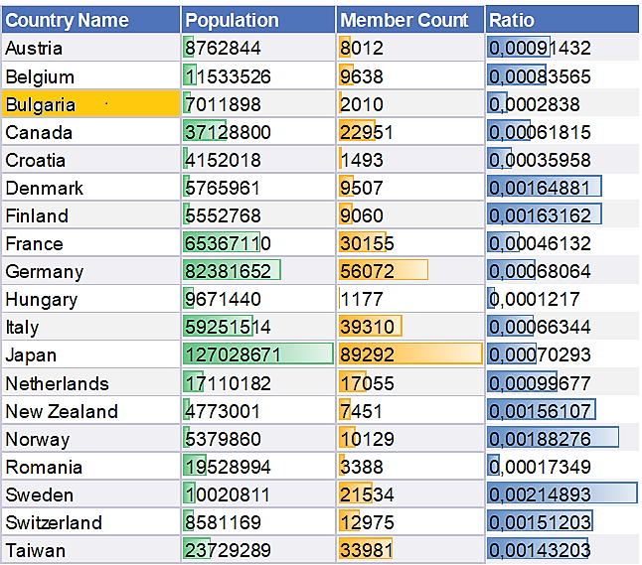
Нашето членство в Ротари – факти и тенденции
Population/Membership:
http://worldpopulationreview.com/
www.rotary.org

Slide 7
Нашите цели като екип – с фокус хората в организацията

Slide 8
Нашите цели като екип – с фокус хората в организацията
Разширяване на нашия обхват
Постигане на ръст и многообразие в членството
Създаване на нови канали за членство и въздействие
Да идентифицираме нови сегменти на бизнеса и на професионалната общност, непредставени като членство до момента.
Да насърчим многообразието в клуба, като търсим представяне на всички възрастови групи, увеличаване на броя на жените и младите хора.
С целенасочена комуникация да направим Ротари желан избор за свързване на професионалисти и лидери с нагласа за работа в полза на общността.

Slide 9
Нашите цели като екип – с фокус хората в организацията
Увеличаване на ангажираността на членовете
Подкрепа на клубовете за увеличаване на тяхната способност за ангажираност на членовете им
Налагане на подход, центриран около дейност и събития, които имат стойност за членовете ни
Предлагане на нови възможности за лични и професионални контакти
Развитие на лидерските умения
Да проучваме нуждите и нагласите на ротарианците, за да планираме дейност и събития които имат стойност за членовете ни.
Да търсим обратна връзка за нашите събития, партньорства и дейности на всички нива.
Нашите срещи, проекти, събития да включват семействата ни, да търсим участие и на децата ни, когато е възможно, така че Ротари да допълва, а не да конкурира нашите семейства.
Да укрепим партньорството с Ротаракт и да развиваме младежките програми.
Нашият клуб:
Среда на активни и почтени хора, които споделят ценностите на Ротари
Лидери на влияние в своята общност и в своята професия
Хора с нагласа за идентифициране на нужди и проблеми на общността
Способност за стойностни проекти, които мобилизират професионалния и личностния потенциал на членовете
Място на приятелство, лично и професионално израстване.

Slide 10
Нашите цели като екип – с фокус хората в организацията
Какво можем да дадем като екип на клубовете и на нашите приятели в тях?
Съзнание за принадлежност към Ротари:
- подготвени презентации, ресурси за клубни срещи и проекти, споделени добри практики;
- част от световна общност – възможности за срещи и пътувания, за професионален обмен, привилегии;
Умения за планиране и осъществяване на събития;
Умения за работа с местната общност, инструменти за проучване на нужди и проблеми;
Помощ за проекти;
Знания и умения за положителен публичен имидж, за адекватно дигитално присъствие, темплейти – за презентации, за прес съобщения;

Slide 11
Нашите цели като екип – с фокус хората в организацията
Какво можем да дадем като екип на клубовете и на нашите приятели в тях?
Стойностни, привлекателни и стилни дистриктни и клубни събития
- Оптимизирано време, наличие на онлайн ресурси за обучение;
- Отказ от програмите и срещите тип copy-paste;
- Обратна връзка –какво да направим по-добре?
Оттласкване от чалга културата тип „Бяла роза“, подходящи места, дрескод.
Да вдигнем летвата!
Оптимизирани разходи, привличане на спонсори, достъпност на членството;
Включване на семействата – програми за деца и партньори; Ротари да допълва, а не да конкурира нашите семейства!

Slide 12
Нашите цели като екип – с фокус хората в организацията
Какво можем да дадем като екип на клубовете и на нашите приятели в тях?
Семинар по членството: Сливен, 20 март
- Ще бъде цветно, забавно, полезно и интересно!
- Не пропускайте да поканите да участват нови ротарианци – приятели, приети в последните две години!
- Очаквайте програма и условия за регистрация.
- Ще направим заедно празника на нашите приятели от РК Сливен още по-весел, пъстър и запомнящ се!

Slide 13
На добър час към една успешна година!

Slide 14
НА ДОБЪР ЧАС
И УСПЕХ!

Slide 15
УСПЕХИ И ГРЕШКИ, ПРЕДИЗВИКАТЕЛСТВА И ТЕХНИТЕ РЕШЕНИЯ
Ангелина Паланкалиева
Елект президент РК Панагюрище

Slide 16
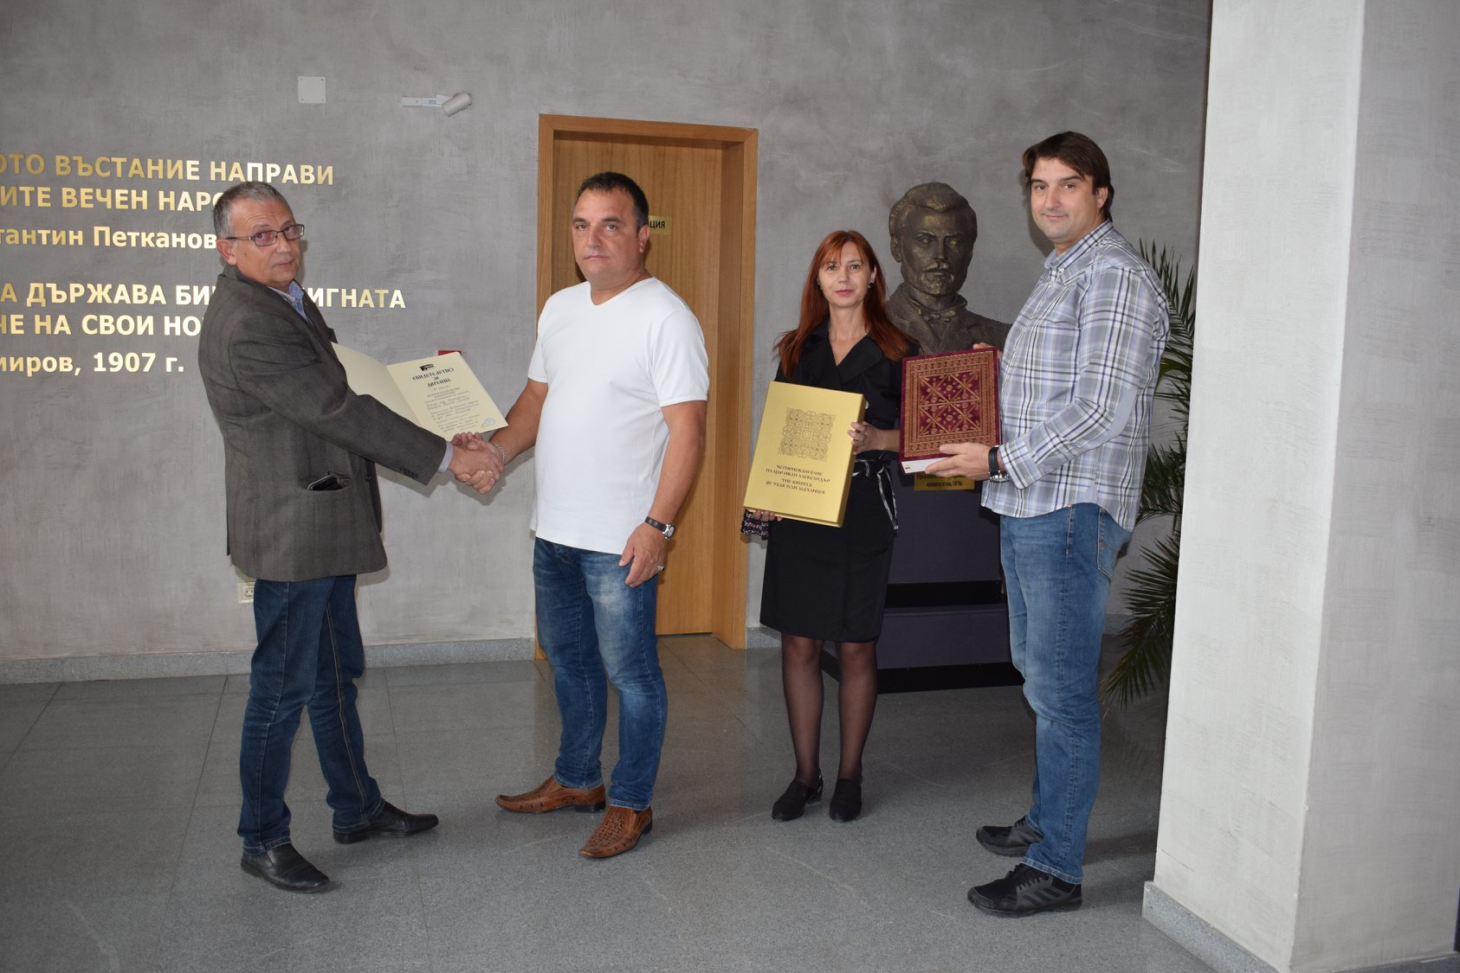
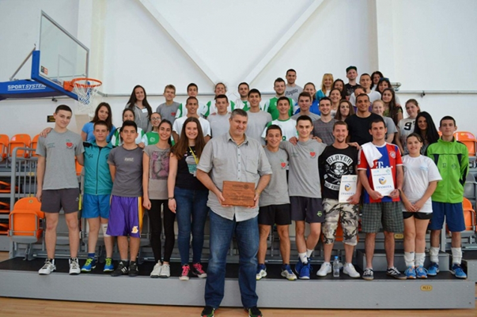
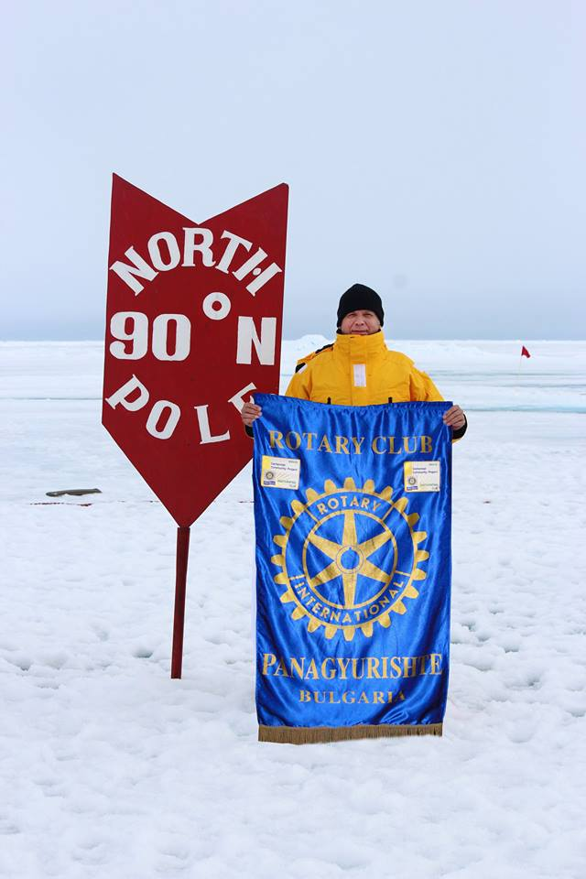
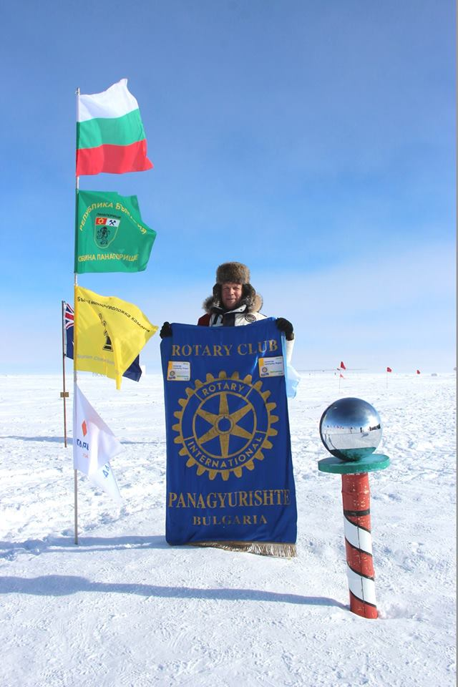
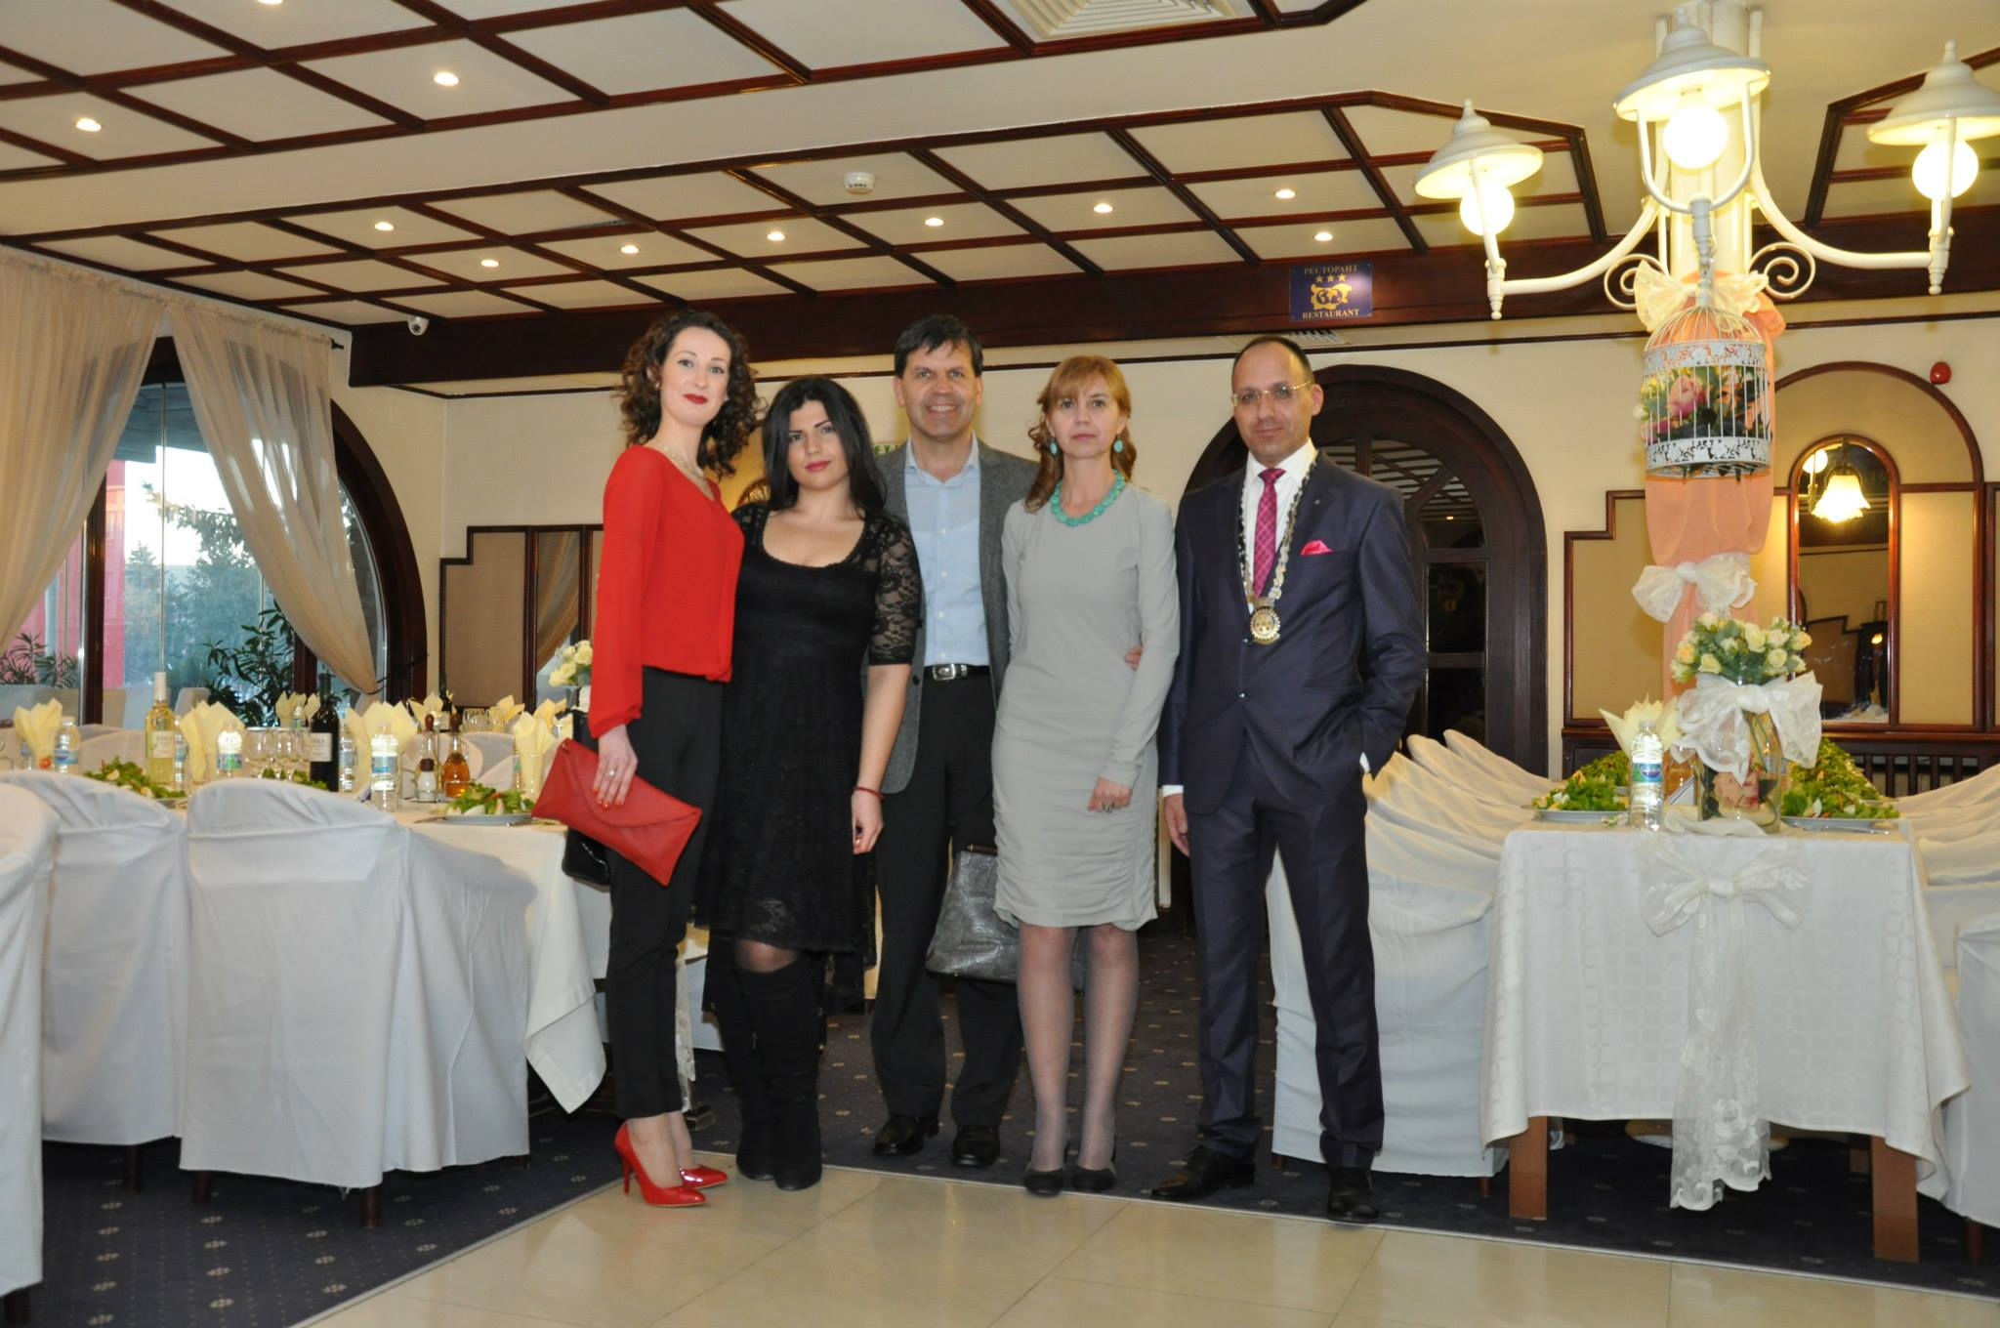
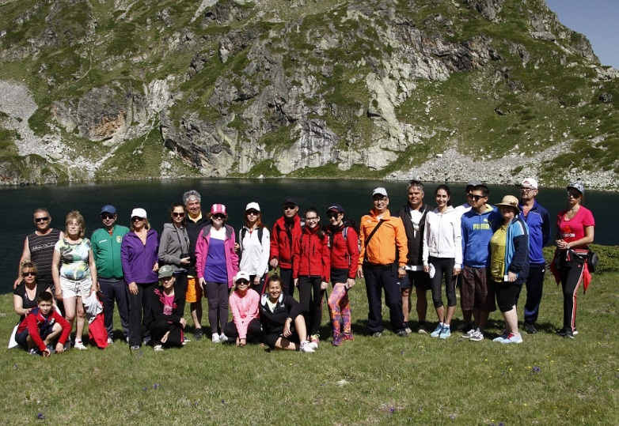
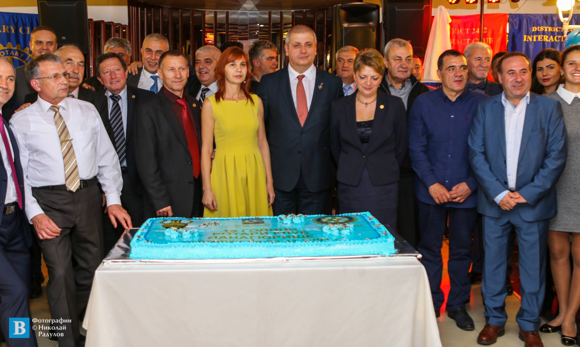
КОИ СМЕ НИЕ?
РК ПАНАГЮРИЩЕ
ЧАРТИРАНЕ: 2001Г.
БРОЙ ЧЛЕНОВЕ КЪМ ДНЕШНА ДАТА: 35
ОТ ТЯХ ЖЕНИ: 4
РАК ПАНАГЮРИЩЕ
БРОЙ ЧЛЕНОВЕ КЪМ ДНЕШНА ДАТА: 10
ИАК ПАНАГЮРИЩЕ
БРОЙ ЧЛЕНОВЕ КЪМ ДНЕШНА ДАТА: 14

Slide 17
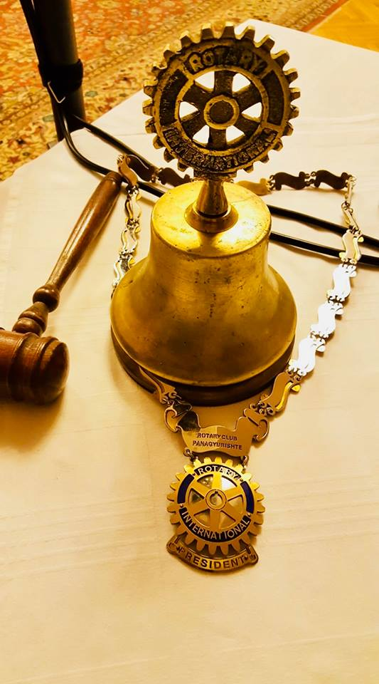
НАШИТЕ СИЛНИ СТРАНИ:
Поддържаме постоянен брой членове през годините
Те са утвърдени личности в професията и обществото
В клуба няма неподходящи хора
Изградили сме младежки организации на ИА и РА

Slide 18
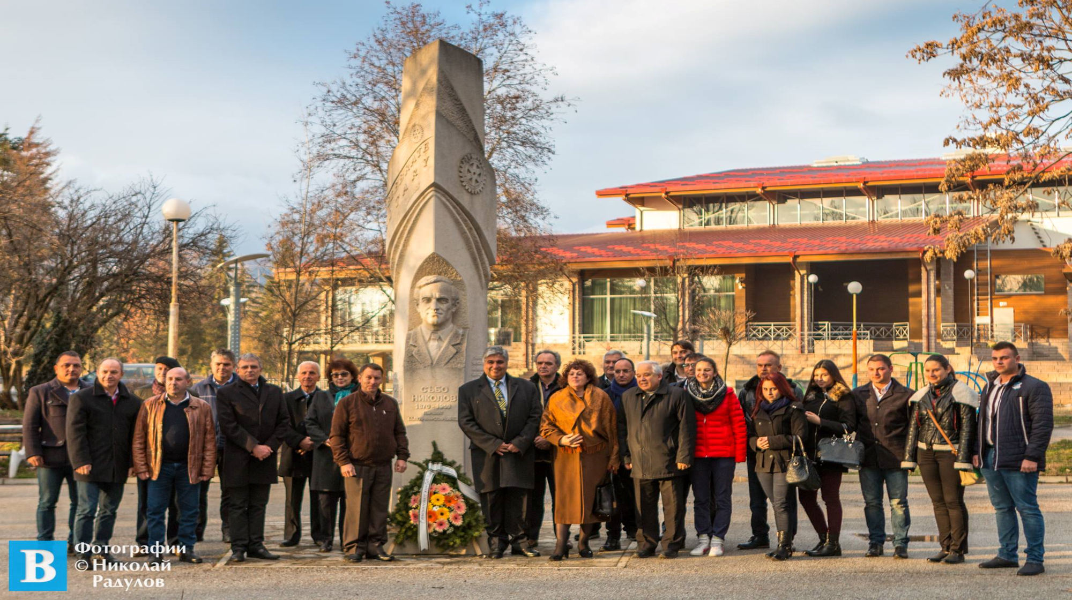

Slide 19
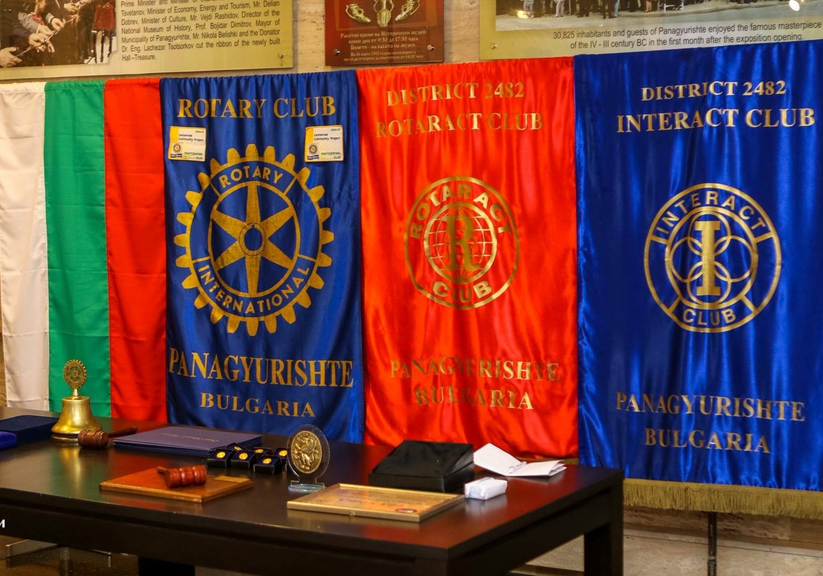
ЗАЩО СМЕ УСПЕШНИ
Разпознаваеми сме в града и общината
Работим добре с местната общност
Сътрудничим си с други НПО
Живеем в развиващ се град , за което и ние допринасяме много
Използваме потенциала на младите от ИА и РА
Добре подбираме членовете си – 100% гласували за всеки приет в РК
Осъществяваме успешни проекти, съответстващи на зоните на фокус на Ротари

Slide 20
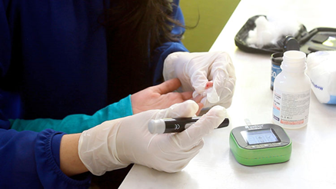
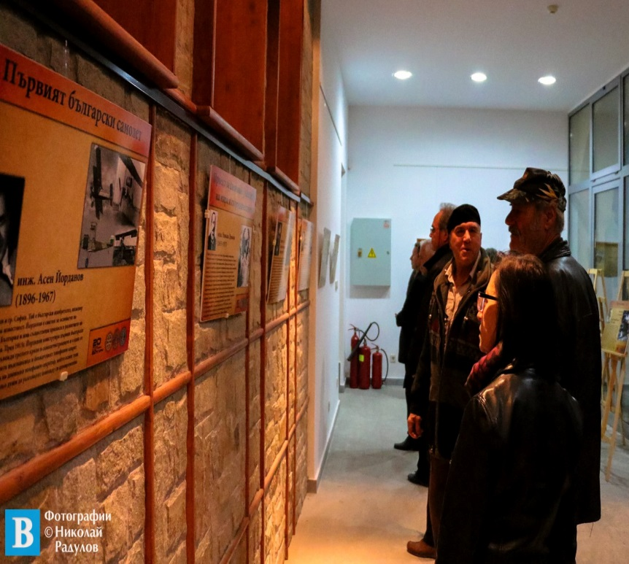
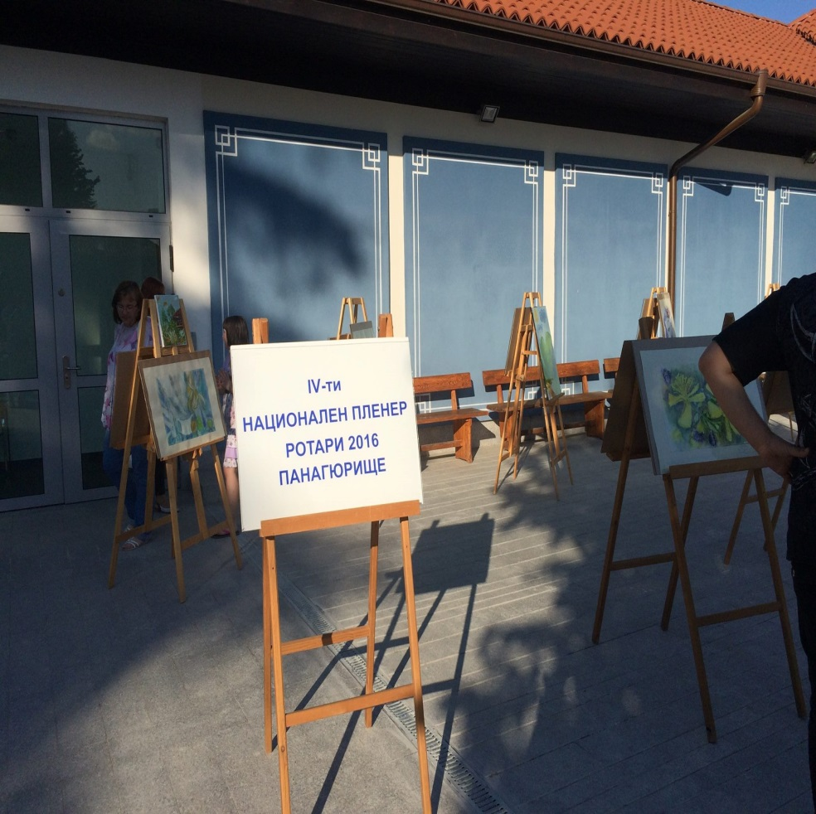
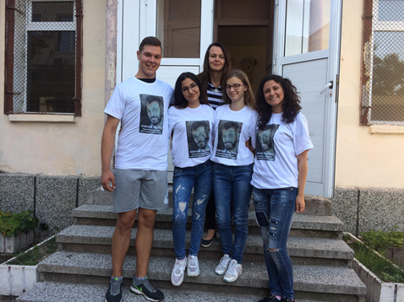
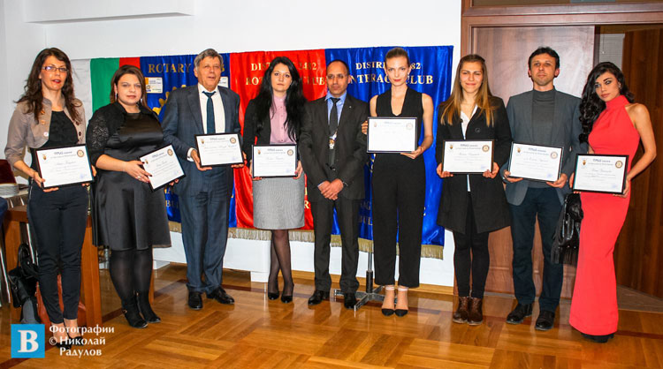
ПРОЕКТИ
Превенция на диабета при деца – трета година
Прегледи за изследване на простата при мъжете
Поставяне на информационни табели по улиците на града ни
Дарение за Историческия музей
Подпомагане на Дневен център за деца с увреждания „Дъга“
Национален пленер „Стефан Чуклев“ за живопис и фотографии с последваща изложба на творбите
Номиниране и награждаване на личности, допринесли за прославата на града и страната
Подпомагане на даровити деца
Еднократни стипендии за отличници
Организиране на културни събития – представяне на книги, срещи с писатели

Slide 21
ТРУДНОСТИ И ГРЕШКИ
ИЗГРАЖДАНЕ НА ПУБЛИЧЕН ИМИДЖ
НЕОСЪЩЕСТВЕНИ ПРОЕКТИ
ЛИПСА НА МОТИВАЦИЯ
НЕРЕДОВНИ ПОСЕЩЕНИЯ НА СБИРКА
ПРЕДИЗВИКАТЕЛСТВА И ТЕХНИТЕ РЕШЕНИЯ
ЗАЩИТАВАНЕ НА НАШИТЕ ПОЗИЦИИ
ПО-БЪРЗО ТЕМПО НА РАЗВИТИЕ
ПОПУЛЯРИЗИРАНЕ НА ДЕЙНОСТТА НИ
ПОДКРЕПА НА РАК И ИАК
МОТИВАЦИЯ
ПРИВЛИЧАНЕ НА НОВИ ЧЛЕНОВЕ
ВРЪЗКА И КОМУНИКАЦИЯ С КЛУБОВЕТЕ В СТРАНАТА
ПОВЕЧЕ ОБЩИ ПРОЕКТИ
“Ако не ви харесва нещо, променете го. Ако не можете да го промените, променете начина, по който мислите за него. “

Slide 22
НА ДОБЪР ЧАС
И УСПЕХ!

Slide 23
Разширяване чрез действия!
Мисия, Визия и Ценности
Калоян Ганев, АДГ зона 12
РК Велико Търново - паст президент 17/18

Slide 24
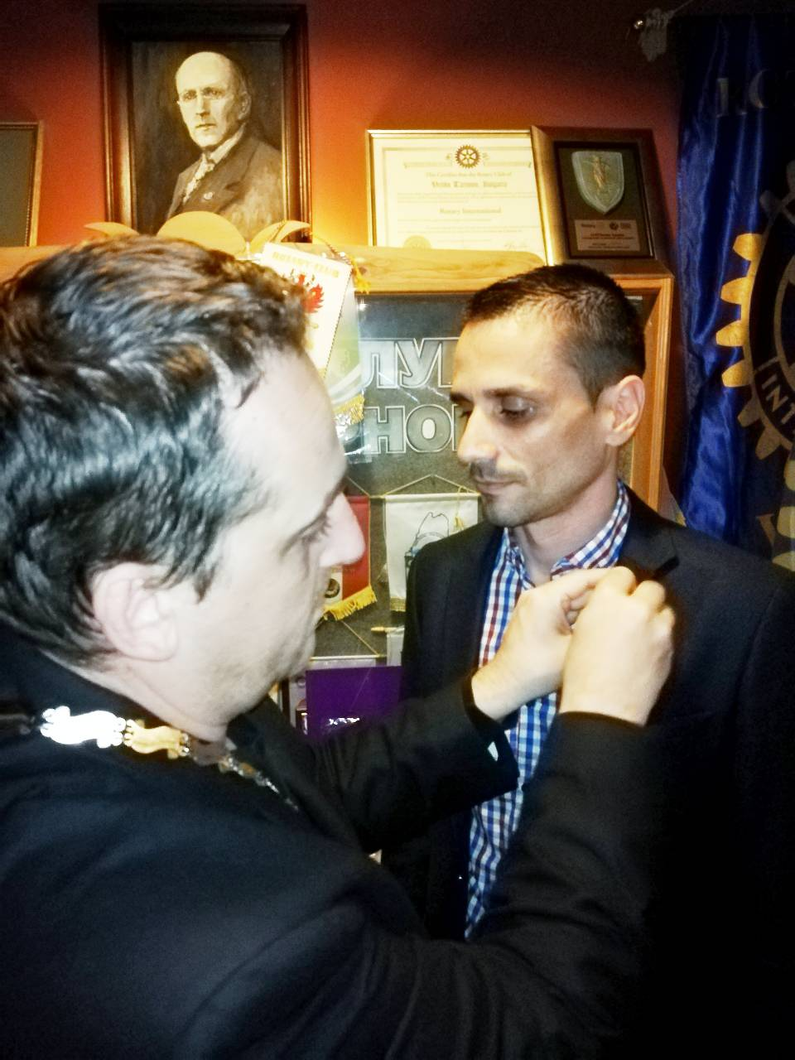
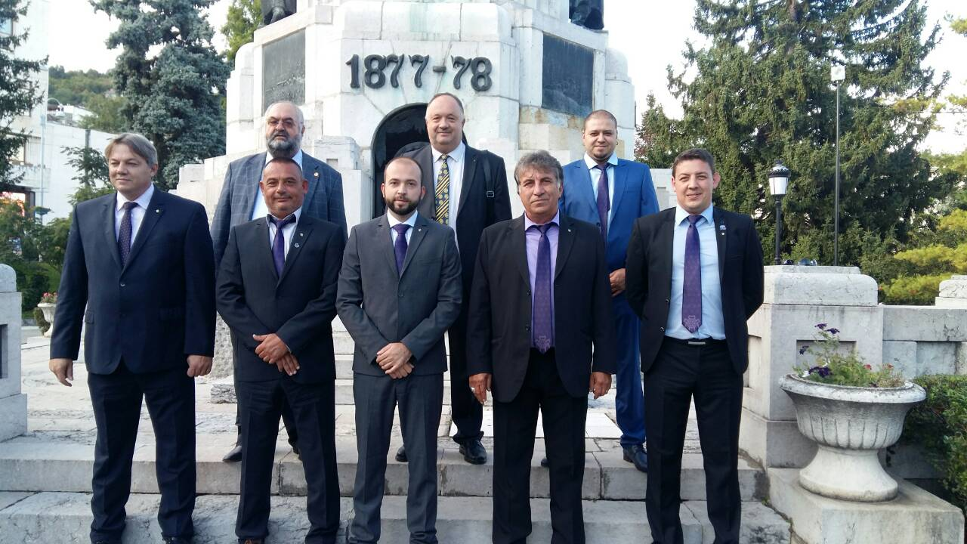
Мисия - Разширяване на нашият обхват
Увеличаване на членовете
СРК Павликени - Бяла Черква - 9 члена

Slide 25
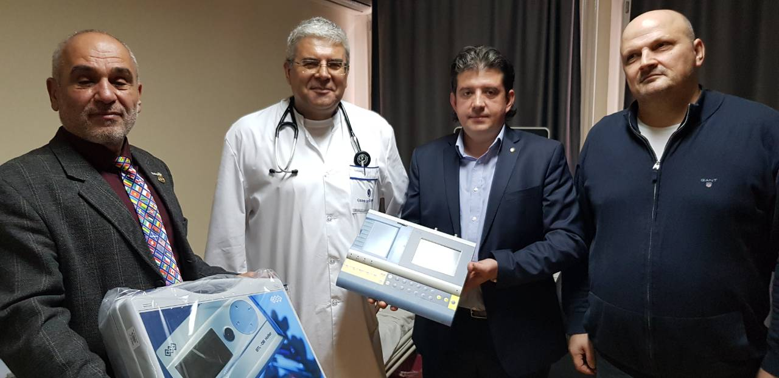
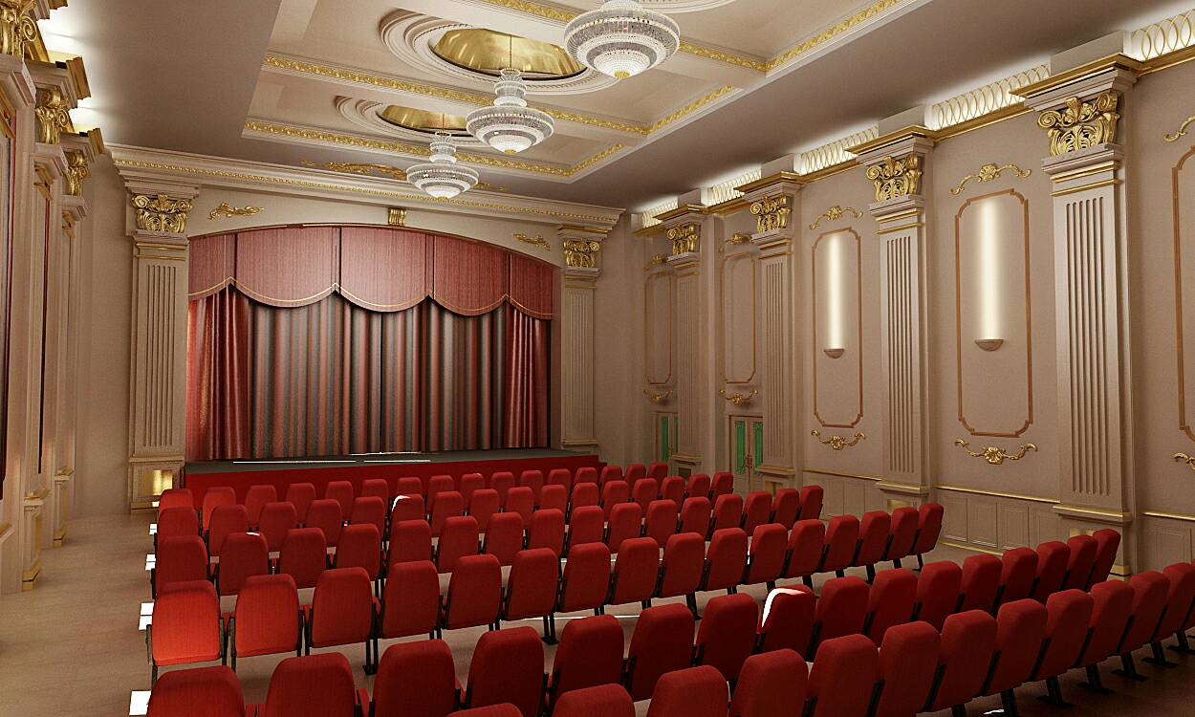
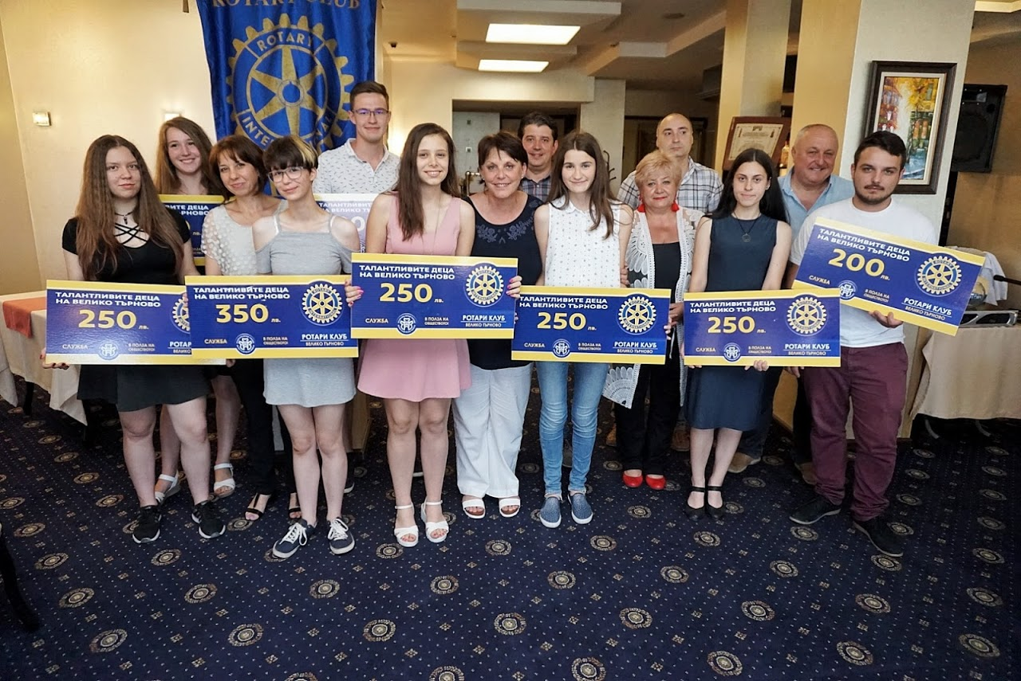
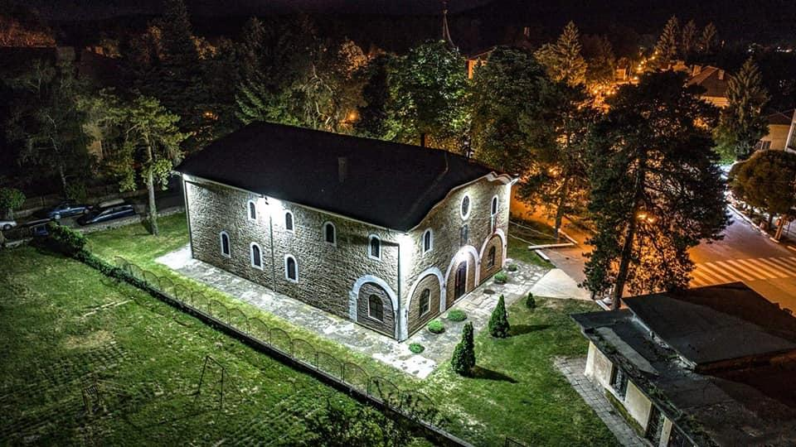
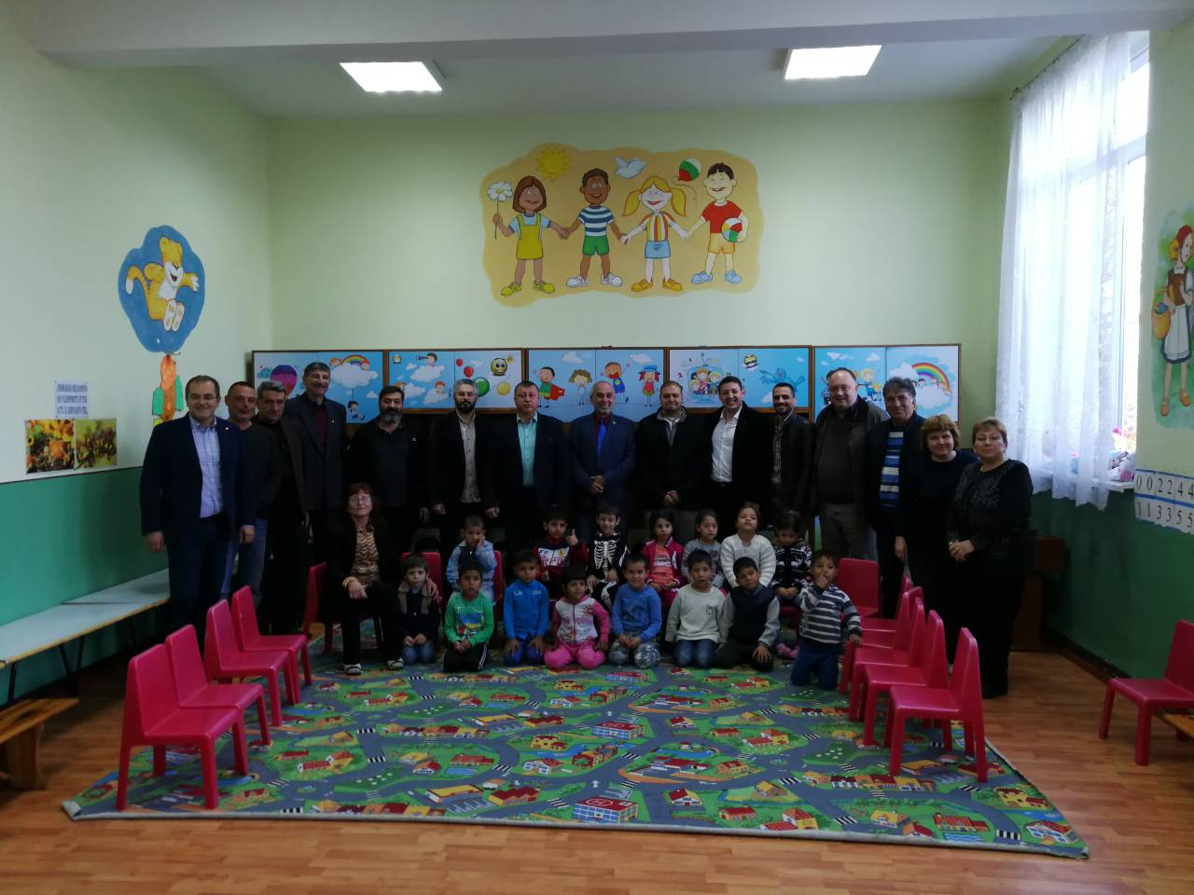
Мисия - Въздействие чрез проекти
2. Увеличаване на въздействието, чрез проекти и безкористна служба
Notes:
Чиста питейна вода - монтиране на филтри за пречистване на питейната вода в Детска ясла, гр.Павликени и Детска кухня-гр.Павликени, обслужваща всички населени места в общината.

Slide 26
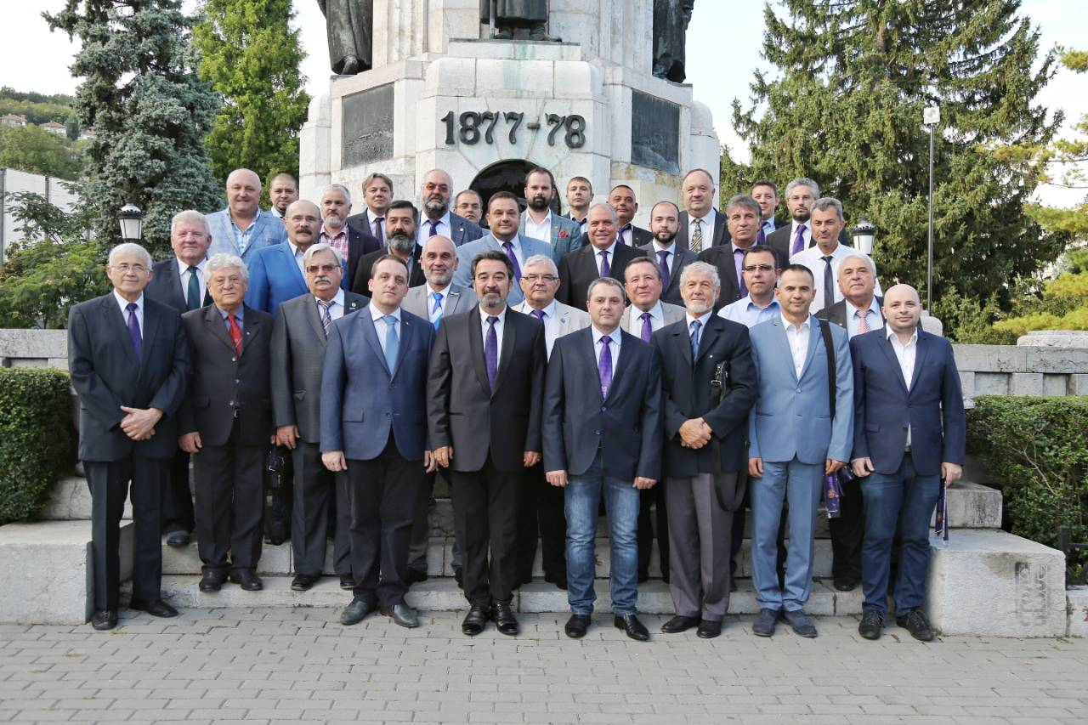
Мисия - мотивирани членове
3. Повече членове + повече проекти и безкористна служба
КАК ДА ГО ПОСТИГНЕМ?

Slide 27
Визия – Успехът!

Slide 28
Визия - Менажираме успеха
Анализ
Стратегически план
Цели, бюджет, отчет
Краткосрочни и дългосрочни цели, каузи, проекти
Прозрачност и отчетност на финансите
Мотивация, Последователност,
Приемственост
Публичен имидж
Хора на действията
Резултати

Slide 29
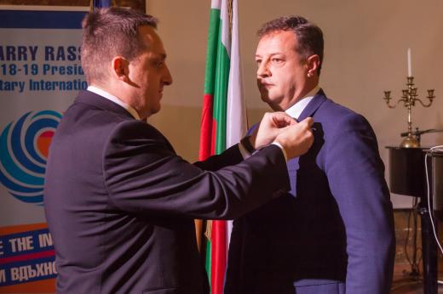
Възможности и предизвикателства?
Прием на нови мотивирани членове, задържане на стари членове и прием на стари напуснали ротарианци
Спонсориране и създаване на Сателитен Ротари клуб
Спонсориране на клуб по програмата Интеракт
Прием на жени в клуба
Notes:
Идеята за създаване на СК е родена в Година с тема "бъди дар за света"
2. СК е създаден в Година с тема "Ротари в служба на човечеството",
3. СК реализира първия си проект в годината с тема "Правим разликата"
4. В годината с тема "Бъди вдъхновението" осъществи най-значимите си до момента проекти.

Slide 30
Пропуски /грешки/ - ВЪЗМОЖНОСТИ
Увеличаване на членовете с приемането на жени
Липса на дългосрочна клубна кауза за набиране на външни средства
Разширяване на партньорство и сътрудничество с клубове от зоната и Дистрикта
Поне 4 клубни събития с каузи

Slide 31
ЦЕННОСТИ
БЕЗКОРИСТНА СЛУЖБА
ДОВЕРИЕ И ИМИДЖ
ПРИЯТЕЛСТВО

Slide 32
НА ДОБЪР ЧАС
И УСПЕХ!

Slide 33
Визия и Лого. Стратегически приоритети. Цели на Дистрикт 2482 РИ за 2019-2020 г.
Митко Минев, ДГЕ
РК Велико Търново
Notes:
Въведение

Slide 34
Предизвикателствата и техните решения за един нов Ротари клуб
Цветелина Маймарова, Президент
РК София Капитал

Slide 35
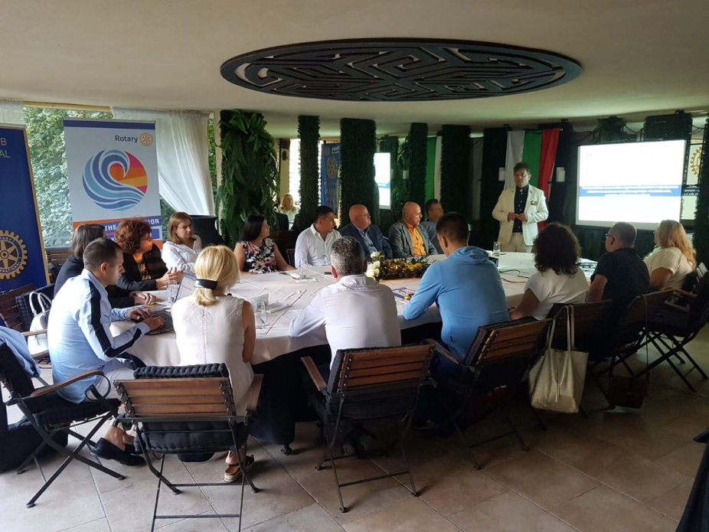
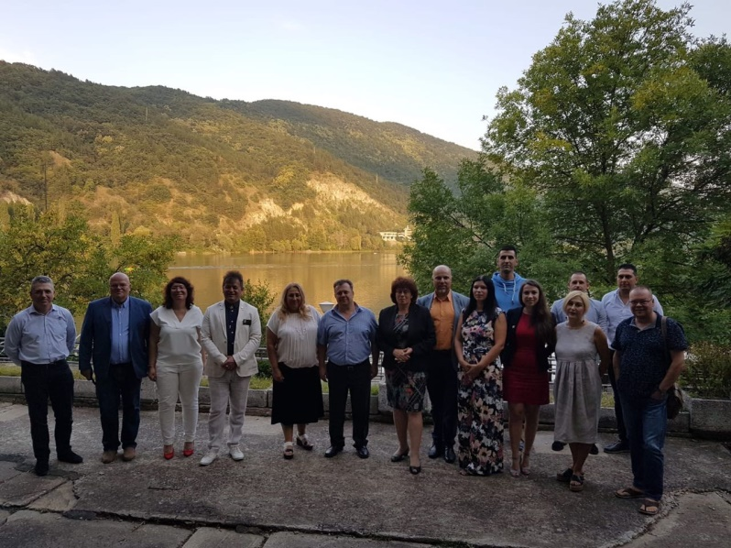
Ротари клуб София Капитал
www. rotaryclubsofiacapital.org
www.facebook.com/rotarysofiacapital
Twitter: www.twitter.com/rotarycapital
Основан 2015/2016
Чартиран:2016

Slide 36
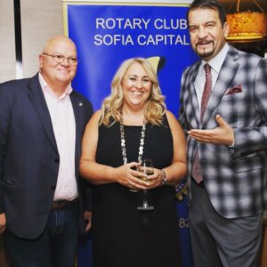
Ротари клуб София Капитал

Slide 37
Ротари клуб София Капитал
Диагнозата:
Честен и открит анализ за намиране на решения.......

Slide 38
Идентифициране на конфликтните точки
Администрация, финанси, бюджет - прозрачност;
Развиване на дейността на клубните комисии и борд/секретар, елект, вицепрезидент, касиер;
Запознаване, разбиране и разпределение на отговорностите за всеки член на борда и комисии;
Изработване на бюджет, правилник и запознаване на членовете; предлагане и приемане на бюджет;
Предлагане и ПРИЕМАНЕ на програма;
Включване на семейството към различните активности;
Привличане на нови членове от региона;
Сателитен клуб - приобщаване, развиване на службата;

Slide 39
ЦЕЛИ:
АДМИНИСТРАЦИЯ И ФИНАНСИ
Регистриране на сдружение; прозрачност и доверие, откриване на сметки-карти-терминал;
Издаване на членски карти, актуализиране на данните за чл.състав;
ПРОГРАМА
Разкриване на очакванията на приятелите -– предварителни разговори;
Търсене на нови подходи и активности, включване на семейство и приятели;
Съставяне, предлагане, обсъждане и приемане;
ЧЛЕНСТВО – млад клуб, 19 отписани за първите три години, в.т.ч. 5 от Сателитна група Горна Баня; отписване от Ротари на чартиращия президент;
Укрепване на клуба: равитие на членството, мотивация, как да е интересно и полезно;
Разкриване на очакванията и интересите на членовете - ангажираност и развитие;
Предизвикателствата: пасивните членове, Реактивиране на “заспали” и бивши членове;
Привличане на членове от региона, интересен подбор и спонсориране на нови;
ПРОЕКТИ
Интересни и нови форми на развитие и проекти;
Продължаване на съществуващите проекти - приемственост;
Регионални проекти;
Партньорство и сътрудничество с други клубове;

Slide 40
Ротари клуб София Капитал
Бъди Вдъхновението – Ротари Интернешънъл
Бъди промяната, която искаш да видиш в света – мото Цв. Маймарова
ПРОГРАМА 2018-2019
Изпратено до членовете на БОРД 2018/2019, май 2018
ТИП СРЕЩА:
1. Неформална или съвместна на РКСК и Сателитен ГБ
всяка първа сряда от месеца (или гостуване на друг клуб) с гости, кандидат ченове и семейство
2.Закрита/БОРД в приятелски офис
3.Формална ОТКРИТА/БОРД- гости, кандидат ченове и семейство
4.Културна или включване към проект, активност на друг клуб, събитие
Ротари ценности:
Приятелство – изграждане на отношения за цял живот и популяризиране на разбирателството в световен мащаб;
Почтеност – ангажимент за етичен стандарт
Разнообразие – свързване на различните гледни точки;
Служба и Лидерство;

Slide 41
Ротари клуб София Капитал

Slide 42
Ротари клуб София Капитал

Slide 43
Ротари клуб София Капитал
Активности за приятели и семейство
Изложба и Арт коктейл

Slide 44
Ротари клуб София Капитал
Джаз фест, Банско, август 2018

Slide 45
На добър час!

Slide 46
Визия и Лого. Стратегически приоритети. Цели на Дистрикт 2482 РИ за 2019-2020 г.
Митко Минев, ДГЕ
РК Велико Търново
Notes:
Въведение

Slide 47
Разширяване на нашето въздействие
Резултати от една кампанията, посветена на 114 годишнина на РИ. Цели, ресурси, резултати, изводи
Стоянка Георгиева, РК Бургас секретар н дистрикт 2482
Комитет за връзки с обществеността и публичен имидж 2019-2020

Slide 48
Репутация, публичен имидж, връзки, възприемане
Разширяване на нашето въздействие чрез изграждане на позитивен публичен имидж
Въздействието в самата организация.
Въздействие извън организацията Знаят ли за нас?
Има ли кого да питат за нашата активност?
Какво им предлагаме?
Истина ли е, че не знаят за нашата организация или информацията, налична за нас е хаотичнаи неразпознаваема?

Slide 49
Решения
Отговори на въпросите можем да дадем:
Като напишем истории
с реални герои и сюжет, за да се запомнят.
за да реални хора, на които сме помогнали.
разказани на езика на другите, за да бъдат видяни, прочетени и запомнени. Близките на тези герои ще разказват историите им отново и отново.
Да разпространим тези истории чрез различни комуникационни канали, един от които са инфлуенсърите.
Да променим начина на комуникация с обществото и особено с лидерите на мнение.
Да следим за промяната, която настъпва. Ако не настъпва да направим промени и пак да опитаме. И да следим непрекръснато.
Защото информацията е увеличила неимоверно жизнения си цикъл.

Slide 50
За жизнения цикъл на Информацията
Активност и жизнен цикъл
- на класическата публикация
- на дигиталната публикация
- и контрол на споделянето
В епохата на Дигитална трансформация е необходимо да се публикува информация с непреходна стойност. Тя остава и в пострансформационния период.
Светът е станал прагматичен. Технологиите са навлезли в бита.
Трябва да търсим ... да разширим обхвата на информацията за нас.
Виртуалното замества реалното. Съществуването на виртуален субект/обект е налице, само, ако е налична откриваема информация за него, отговаряща н търсенето на публиката. Ако няма информация – няма виртуален субект– ще останем затворена система с няколко казуса, с които сме решили да се заемем. Решаването на тези казуси ще е краят на нуждата от Rotary. Твърдим,.че се променяме – наистина ли е така и дали го прави навреме.

Slide 51
Да управляваме процеситe
Да планираме
- да сме наясно с целта и да подчиним действията си на нея
- бюджет и човешки ресурс – това е лесното.
Какво публиката очаква от нас
или
Как ние желаем публиката да реагира
- да ни хареса, да ни запомни, да ни последва, да се присъедини, да привлечем дарения, да привлечем доброволци.
Да управляваме процесите и да отчитаме резултата:
- следене и управление: има множество средства за това
- финализиране и отчитане.

Slide 52
Онлайн платформи
Уеб сайт
това е нашето място за публикуване и концентриране. УПРАВЛЕНИЕ на първоизточника !!
Споделяне на публикации от сайта в социалните мрежи
- в официалните страници на дистрикта в социалните мрежи
- в групите
- в клубните страници на различни социални мрежи
- в профили и страници на РАК и (!) ИАК.
Бюлетин.
Класическите медии?
Да, ако са дигитални

Slide 53
Работа с клубовете
Управление на кризи – има специално ръководство и специфика
Онлайн управление на събития
- Шипка, EndPolio, Годишнина на Ротари
- 5 събития, свързани с месечните послания заедно със Списанието
- клубни събития
Интензитет на публикации в пространството (извън социалните мрежи). Следене на сигналите – текущо положение.

Slide 54
Работа на комитета
Екип
- привличане на членове за определена задача
- привличане на РАК – като реални участници. Да са с увереност за това, че вършат съществена част от работата. Помощ не е нашата дума. Молбата не е решение – решение е поканата
- привличане на доброволци-професионалисти по определена кампания, за определена задача, с определена цел.
ЗАЩО Ротаракт? Защото те са с по-малко жизнен опит!
Свръзването и Трансформацията.
Да открием онези сред нас, които са отдадено активни – действат без подкана

Slide 55
Together we transform
Connect
ротарианската ключова дума за годината
Transform
ключовата дума за епохата.

Slide 56
Кампания 114 години на безкористна служба

Slide 57
Кампания 114 години на безкористна служба
Достигнахме до повече от 300 000 потребителя.
Позитивно отношение с няколко „дребни“, овладяни неодобрения.
Реално изразено желание за съвместни проекти от други организации.
Реално проявен интерес за членство в Ротари и РАК.
Демографски и Географски особености

Slide 58
Кампания 114 години на безкористна служба
Демографски и Географски особености

Slide 59
Кампания 114 години на безкористна служба

Slide 60
Кампания 114 години на безкористна служба

Slide 61
Кампания 114 години на безкористна служба

Slide 62
Кампания 114 години на безкористна служба

Slide 63
Off Topic

Slide 64
Off Topic

Slide 65
На добър час от нашия екип! Да сме живи и здрави!

Slide 66
Разширяваме нашето въздействие
Динко Атанасов, ПАДГ
РК Хасково

Slide 73
На добър час!

Slide 74
Визия и Лого. Стратегически приоритети. Цели на Дистрикт 2482 РИ за 2019-2020 г.
Митко Минев, ДГЕ
РК Велико Търново
Notes:
Въведение

Slide 75
БАСКЕТБОЛЕН ОТБОР ЗА ХОРА В ИНВАЛИДНИ КОЛИЧКИ СОФИЯ-БАЛКАН
Жечко Балабанов, Паст Президент, РК София-Балкан

Slide 76
ТРЕНИРОВКИ
30 играчи
3 треньори
Тренировките на отбора се провеждат всеки вторник и четвъртък от 20:30ч. в адаптираната зала за инвалидни колички на Националния стадион „Васил Левски“.
Notes:
Началото – Сакичи Тойода, вместо да стане каменоделец като баща си, иска да помогне на жените в бедното си село и така стига до създаването на първия автоматичен стан през 1894. Заедно със сина си Киичиро през 1924 патентоват жакардовия стан, в употреба и до днес. Но този млад мъж Киичиро Тойода, в един момент казва: „Да отворим прозореца. Светът е голям!“ В 1935 компанията пуска първия седан, а в момента произвежда и продава на всички континенти. Ценностите – труд, благодарност и служба остават непроменени, но днешната визия е: да свържем хората, автомобилите и общностите в мобилно общество, което да пази природата и ни създава много повече радост от живота. Защо си позволих тази аналогия?
„Нашето членство се върти около все същите 1,2 милиона в последните 20 години. Ние не растем, нашите членове остаряват. Имаме твърде много клубове, на които им липсват знанията или мотивацията да постигнат въздействие: клубове, които дори не знаят какво правим на глобално ниво, клубове, които не знаят за нашите програми или за нашата фондация, клубове, които дори не знаят как да са част от всичко това.
Ние сме организация на членовете си и за членовете си. И ако искаме да сме в състояние да служим и да постигаме целите си, ние трябва да се грижим за нашите членове.“
BARRY RASSIN, RI PRESIDENT-ELECT’S THEME ADDRESS TO THE 2018 INTERNATIONAL ASSEMBLY

Slide 77
ПАРТНЬОРИ
Министерството на младежта и спорта
Българската Федерация по баскетбол
Националната спортна академия
Агенция за хората с увреждания/АХУ/
Холандската баскетболна федерация

Slide 78
ОБУЧИТЕЛНИ СЕМИНАРИ
Обучителен семинар с Европейската федерация по баскетбол за хора в инвалидни колички (ФИБА) през пролетта на 2009г. в НСА.
Семинарът поставя основаната за развитие на спорта в България.
През есента на 2009г. ФИБА участва в четиридневен тренировъчен лагер за играчите на стадион „Васил Левски” в адаптираната зала за хора в инвалидни колички.
Тези четири дни, от интензивни тренировки, успяват да развият качества и умения у всеки един от играчите, да ги сплоти като колектив, да им вдъхне кураж и увереност за развитие, хъс за игра и постигане на по-големи резултати.

Slide 79
УСПЕХЪТ ВОДИ ДО СЪЗДАВАНЕТО НА ДРУГИ ОТБОРИ
Ротари и Ротаракт клубoвете от Варна и Бургас създават следващите баскетболни отбори за хора в инвалидни колички (2014г.)
Баскетболният отбор на ЦСКА поема 8 от най-добрите състезатели на София-Балкан (2017г.).
Трима играчи от София - Балкан и ЦСКА участват в един от кръговете на гръцкия шампионат (2018г.)
Алберто Иванов от Тийм Бургас е закупен от Турското първенство (2018)
Николай Ваклинов и Георги Иванов от ЦСКА заминават да играят за Панатинайкос
С помоща на РК София - Балкан се създава БКХУ Левски (2019)

Slide 80
МАЧОВЕ И ТУРНИРИ
Множество демонстративни мачове в България и съседните балкански държави;
Провеждане на национални и балкански турнири;
Национален шампионат и Купа България;
Създаване на Национален отбор и първо участие на България в европейски шамионат в Кипър (2017г.);
За първи път България приема домакинството за европейския шампионат за мъже в дивизия “C”, който ще се проведе в периода 29.07-04.08. В шампионата ще вземат участие националните тимове на Чехия, Гърция, Унгария, Ирландия, Португалия, Сърбия и разбира се България.

Slide 81
Детска мечта, която стана лицето на един Ротари клуб
Идея взаимствана от приятелите от Ротаракт клуб Белград – Метрополитан.
През 2007 г. Ротари и Ротаракт клубовете учредяват сдружението с нестопанска цел – баскетболен клуб за хора в инвалидни колички София-Балкан.
Партньори са Българската федерация по баскетбол и Националната спортна академия.

Slide 82
Как го правим?
Организиране на множество мероприятия за популяризиране на отбора и непрекъсната и последователна стратегия за информиране на обществото и всички които биха могли да помогнат
Перфектно сътрудничество с Ротаракт клуб София-Балкан и въвличането им към каузата
Тясна връзка с медии и журналисти за отразяване на всяко едно мероприятие свързано с проекта
Работа с общината, Министерството на младежта и спорта и Федерацията по баскетбол
Поддържане на страниците на Ротари Клуб София-Балкан и Първи баскетболен клуб за хора с инвалидни колички София- Балкан във Фейсбук

Slide 83
Немски коледен базар

Slide 84
Музикално парти за Ротари и приятели

Slide 85
15 години Ротари Клуб София Балкан

Slide 86
РЕПОРТАЖИ И ИНТЕРВЮТА С ОТБОРА ПОМАГАТ ЗА НЕГОВАТА ПОПУЛЯРНОСТ
БНТ, БНТ2, bTV, NovaTV, Канал 3, ТВ +, BBT
новинарска агенция BGNes, БТА, Крос БГ
национални вестници 24 Часа, Дневник, Сега, Класа
радио БНР, БГ Радио
онлайн порталите www.sportal.bg, www.gong.bg, www.dir.bg, www.dariknews.bg, www.actualno.com, www.dnevnik.bg, www.novsport.com, www.focuss-press.net и др.
Участия на отбора в предавания като: „Преди обед“ по bTV; „Тази неделя с Лора Крумова” по bTV; „Жените” с Марта Вачкова по БНТ; „Споделено с Камелия” по ТВ 7.

Slide 87
Работа с общината, Министерството на младежта и спорта и Федерацията по баскетбол

Slide 88
Социални медии

Slide 89
Лого на Европейско първенство по баскетбол за хора в инвалидни колички 2019

Slide 90
БЛАГОДАРЯ ЗА ВНИМАНИЕТО!

Slide 91
Силата на медиите. Как го правим:
Успехи и предизвикателства
Пламен Прокопиев
РК Нова Загора

Slide 92
Една аналогия с бизнеса
Още през 1922 г. Уолтър Липман заявява: “Всяка новина в медиите достига до своя читател в резултат на серия от предварително направени избори – кой материал да се покаже, на кое място, колко пространство да заеме, къде да бъде ударението върху всеки от материалите.”
Преди години казваха, че книгата е прозорец към света. По-късно казваха, че телевизията внася света в дома ни. Какво да кажем днес за интернет и социалните мрежи, който буквално отварят безброй прозорци към света и благодарение, на които хората наистина общуват от разстояние

Slide 93
Цели:
Какво се знае за нас;
Какво да се прави;
Какво да се каже;
Как да се каже;
От кого да се каже...
...за да се постигне желаният ефект.
Notes:
Подходът ни към работата с медиите е като към всяка ПР кампания.

Slide 94
Ккк го правим?
Създаваме събития (новини)
Подбираме какво да публикуваме
Как / къде да публикуваме
Социални медии
Публикации в сайта
Традиционни медии
Notes:
Неизчерпаемият информационен поток променя се реалностите и представите ни за истина. Лесният достъп до интернет позволява информацията да стане на практика неизчерпаема. В морето от информация човек се ориентира все по-трудно и все по-трудно достига до истината за събитията.

Slide 95
Защо по този начин? Успехи и предизвикателства.
Достигане максимална публичност
Клуба е разпознаваем
Това, което правим също е разпознаваемо и свързано с клуба
Notes:
В морето от информация човек се ориентира все по-трудно и все по-трудно достига до истината за събитията. Затова поднасяме новините по различни начини.

Slide 96
Благодаря за вниманието!

Slide 97
Визия и Лого. Стратегически приоритети. Цели на Дистрикт 2482 РИ за 2019-2020 г.
Митко Минев, ДГЕ
РК Велико Търново
Notes:
Въведение

